Slide 1
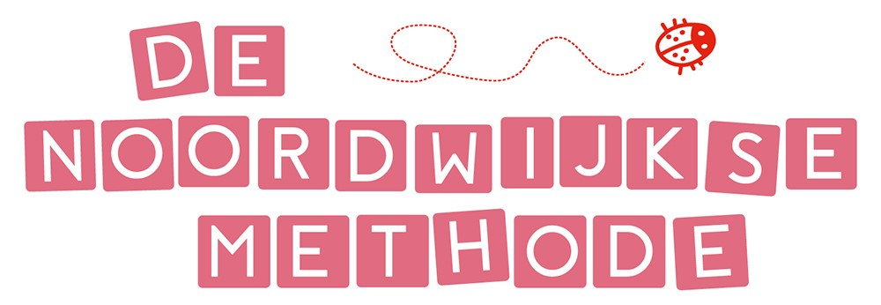
ATELIER ICT/Greenscreenbox

Slide 2
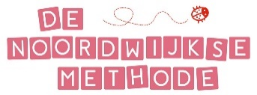
Doelen 6/7/8
Kennis: "Ik heb een brede algemene ontwikkeling” kennis maken met de wereld om je heen | Ik weet wat greenscreentechniek inhoudt. Ik weet dat een verhaal is opgebouwd uit de volgende fases: introductie - probleem - oplossing - afloop.
Inzicht: (Denkbubbels) "Ik weet wie ik ben en wat ik wil” reflectie op jezelf en de wereld | Ik begrijp wanneer en waarom greenscreentechniek wordt toegepast.
Vaardigheden: "Ik kan mijn kennis en inzicht toepassen in mijn leren, mijn leven en de omgang met de mensen om mij heen.” Werkvormen, toepassingen en de transfer van het geleerde naar nieuwe situaties. | Ik kan met behulp van de Greenscreenbox en de bijbehorende app foto's maken voor een stripverhaal. Ik kan in Google Presentaties tekstwolkjes toevoegen aan de gemaakte foto’s.

Slide 3
Programma
We gaan in dit atelier aan de slag met de volgende opdrachten:
Verhaal schrijven
Storyboard maken
Foto’s maken met een greenscreenbox
Een stripverhaal maken in Google Presentaties

Slide 4
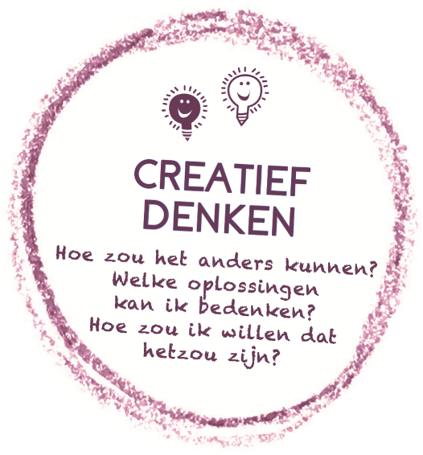
Wat is greenscreentechniek?
Bekijk de video op https://greenscreenbox.nl/
Waarvoor wordt dit gebruikt, denk je?

Slide 5
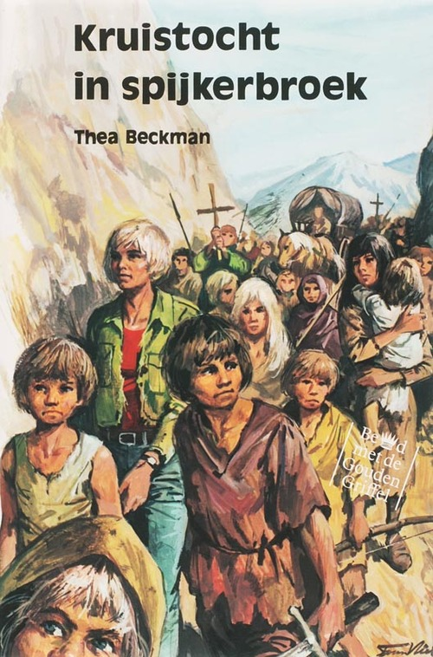

Slide 6
Een verhaal…
…is opgebouwd uit de volgende fases:
introductie - probleem - oplossing - afloop
Wat betekent dit?

Slide 7
Jouw/jullie verhaal…
Wie is het hoofdpersonage in het verhaal? En wie spelen verder een rol?
Naar welke tijd reist dat personage? Kies uit: dinosaurussen, Middeleeuwen (ridders & kastelen), tijd van stoomtreinen & stoommachines.
Naar welke plek reist dat personage?
Hoe ziet die tijdmachine eruit en hoe werkt deze?
Wat voor achtergrond heb ik nodig voor de tijd van nu?
Wat voor achtergrond heb ik nodig voor de tijd waarheen gereisd wordt?

Slide 8
Vaardigheden 6/7/8
Werkvorm:
Een verhaal vertellen/schrijven met daarin een tijdsprong.
Met behulp van de Greenscreenbox en de Greenscreenbox app foto’s maken voor een stripverhaal.
In Google Presentaties tekstwolkjes toevoegen aan de gemaakte foto’s.
Je werkt in groepjes van 4.
Checklist:
inleiding, kern en slot.
circa 20-25 zinnen
pas hoofdletters en interpunctie correct toe.
bouw het verhaal op vanuit de fases introductie - probleem - oplossing - afloop.
Vaardighedendoelen:
Samenwerken
Klaaropdrachten:
Lees het verhaal kritisch na en let op de checklist.
Maak een storyboard.
Oefen met de greenscreenbox

Slide 9
Greenscreenbox gebruiken 6/7/8
Open een nieuw tabblad in de browser en ga naar
greenscreenbox.app.
Log in op de iPad met token: [VUL IN]
Kies de juiste achtergrond
Zet de app op ‘foto-modus’ en maak de foto’s
Klaar? Open het mapje en download de foto’s.
Zet ze in Google Classroom (login op je account).
Vanaf je chromebook: maak een Google Presentatie bij de opdracht Greenscreenbox.
Zet op de eerste dia van je presentatie de namen van je groepje.
Zet de foto’s in de presentatie: één foto op één dia.
Voeg tekstballonnen toe zodat het een echt stripverhaal wordt.

